Slide 1
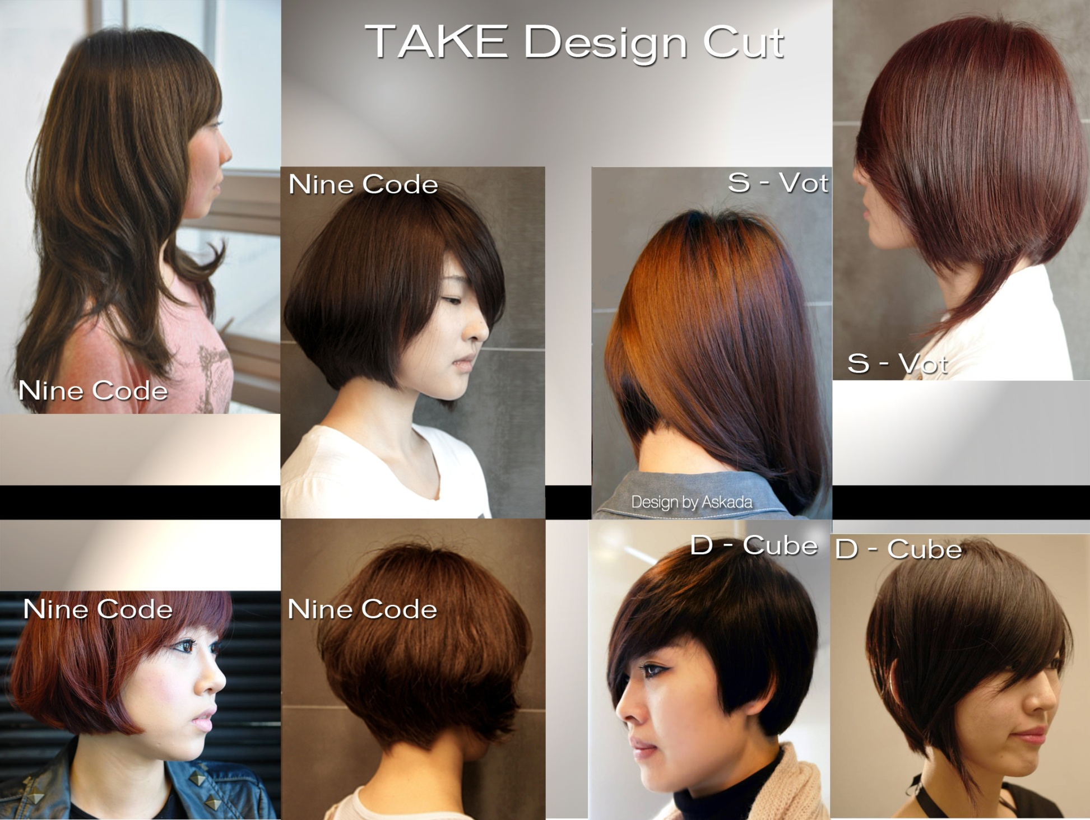

Slide 2
TAKE Design Cut (2기)
[과정설명]
초급~경력디자이너로써 TAKE Cut을 처음 접하는 단계를 말하며 살롱에서 고객에게 안정적이며 다양한 스타일을 제안하는 레벨의 단계의 수업이다 TAKE Cut입문자로써 형태에 대한 정립과 기준이 필요한 단계이며 베이직에 충실할 수 있도록
TAKE Cut 9-Code로 전체수업을 진행하며 형태에 대한 개념을 이해하며 살롱워크의 힘을 강화할 수 있으며 디자이너 스스로 자가디자인의 완성함에 목적을 두고 있는 수업이다.
교육대상 초급~경력디자이너
교육날짜 5월 1,15,29일, 6월 12,26일(매주 화요일)
교육시간 오후 1:00~5:00
교육장소 박승철 헤어스투디오 본사 강의실
[세부내용]
각각의 길이에서의 형태의 틀을 배우며 틀안에서 안정성과 변화성을 배우는 과정으로 기초적인 형태를 충실히 이해하여 길이별에 나타나는 특징과 특성을 비교분석하여 배우게 되며 베이직 하면서 파워있는 TAKE Cut 9-Code 통해 스타일을 통해 다양한 작품을 스스로 만들어 낼 수 있는 과정이다 컷의 베이직한 개념과 디자인을 배우고 완성할수 있는 수업이다
횟차 | 과목 분류 | 과목설명
Lesson 1 | Take cut 9-Code | 롱&미듐길이 형태 디자인(4-Cover) 디자인컨트롤+라인디자인
Lesson 2 | Take cut 9-Code | 클래식 보브+캐쥬얼 보브의 구조와 형태이해
Lesson 3 | Take cut 9-Code | 타이트보브 Vs 베리숏 레이어
Lesson 4 | Take cut 9-Code | 캐쥬얼롱 + 보브(셀프 디자인1)
Lesson 5 | Take cut 9-Code | 헤비 미듐+보브(셀프 디자인2)

